Slide 1
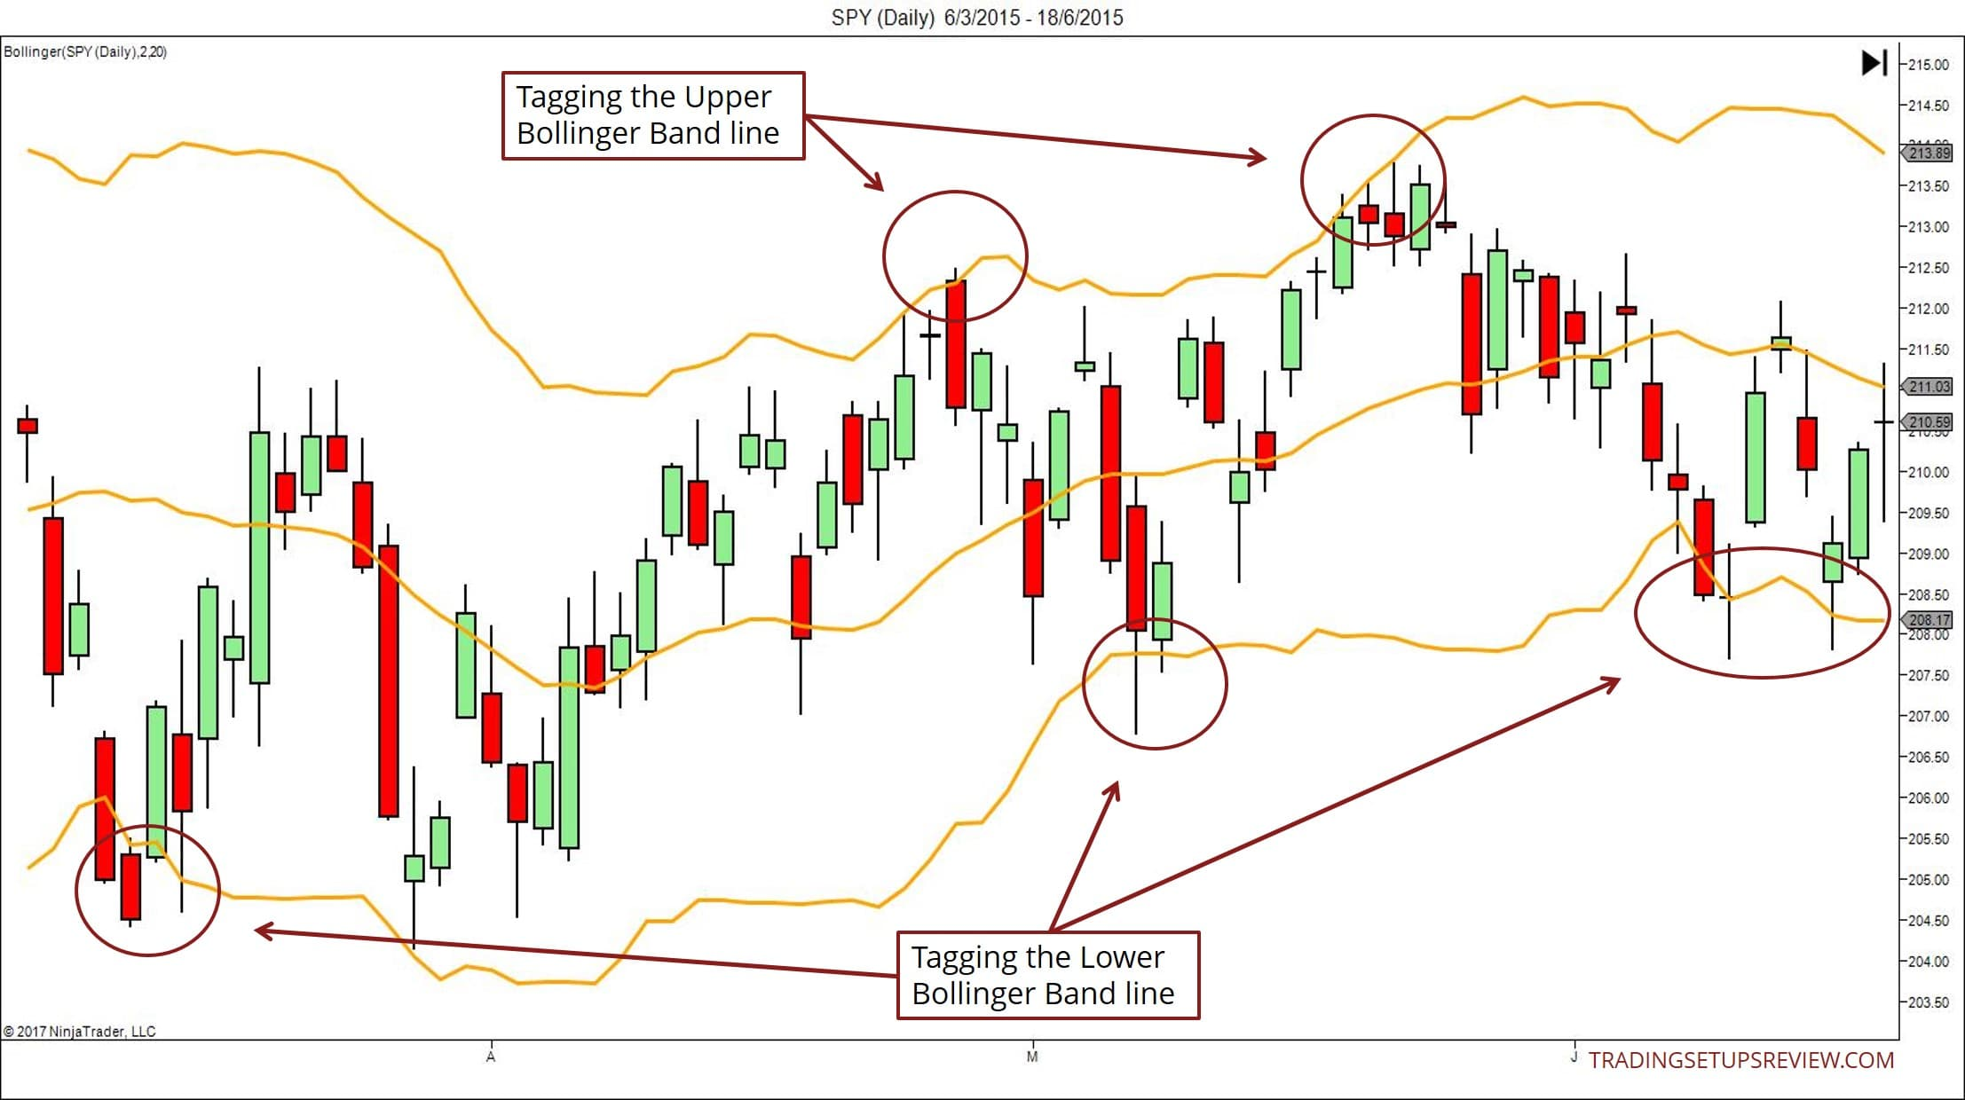
BOLLINGER BANDS (Đầu tư trade coin)

Slide 2
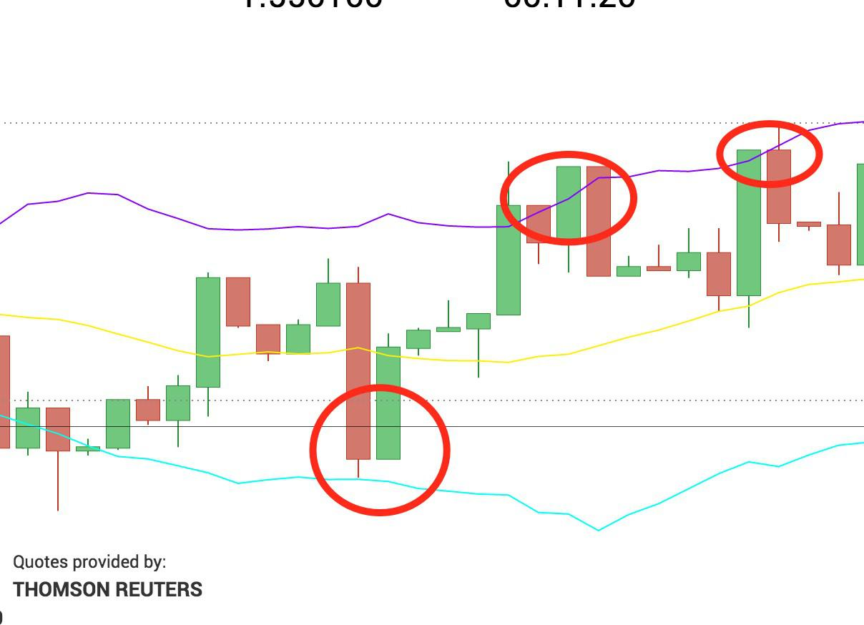
Định nghĩa về Bollinger Band?
Cái tên Bollinger Bands bắt nguồn từ người sáng tạo ra công cụ phân tích kỹ thuật này từ những năm 1980, ông John Bollinger. Hiện nay công cụ này được áp dụng rộng rãi trong forex, chứng khoán và đặc biệt là lĩnh vực trade forex. Mục đích của Bolliger Bands là tạo ra một dải bao quanh vùng giá, độ rộng của dải phần lớn phụ thuộc vào tính biến động của giá ở thời điểm hiện tại. Công cụ này sẽ giúp các trader dễ dàng nắm bắt được mức độ biến động giá tại thời điểm mà trader muốn tìm hiểu. Cách tương tác của giá với các vùng Bollinger Bands sẽ cho bạn thông tin quý giá về hướng đi của thị trường.

Slide 3
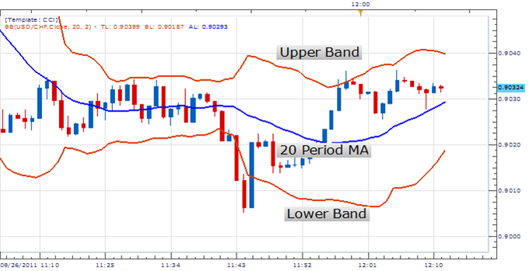
Đặc tính Bollinger Band
Theo lý thuyết phân tích kỹ thuật, Bollinger Bands là công cụ kết hợp giữa đường trung bình động (Moving Average) và độ lệch chuẩn.
Công cụ này gồm 3 thành phần chính. Đó là:
Đường trung bình động MA (Moving Average): là một chỉ báo thể hiện giá trị trung bình của giá $ trong một khoảng thời gian. Khi giá $ thay đổi thì giá trung bình cũng thay đổi theo. Trung bình động có thể được tính dựa trên bất kỳ chuỗi dữ liệu nào bao gồm giá mở cửa, giá cao nhất, giá thấp nhất, giá đóng cửa, khối lượng giao dịch hoặc một chỉ báo khác. Trong trường hợp của Bollinger Bands, trung bình động (đường middle) được tính từ giá đóng cửa (close price). thông thường mặc định là 20 phiên (20 period).

Slide 4
Dải trên (Upper Band): dải trên thường được tính bằng cách lấy đường trung bình MA cộng 2 lần độ lệch chuẩn. Dải này có vị trí nằm trên đường MA.
Dải dưới (Lower Band): dải dưới thường được tính bằng cách lấy đường trung bình MA trừ 2 lần độ lệch chuẩn. Dải này có vị trí nằm dưới đường trung bình MA.

Slide 5
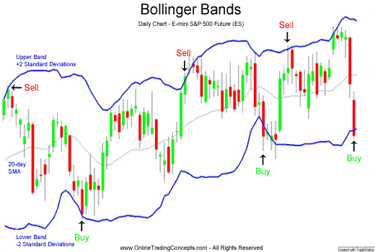
Đặc điểm của Bollinger Bands
Giá thường xuyên dao động trong đường bollinger band. (các cây nến chủ yếu nằm trong 2 đường trên Upper Band và dưới Lower Band)
Giá đóng cửa thường nằm trong bollinger band, nếu nằm ngoài bạn cần chú ý nhé.
Giá có xu hướng điều chỉnh về xung quanh đường trung bình MA.

Slide 6
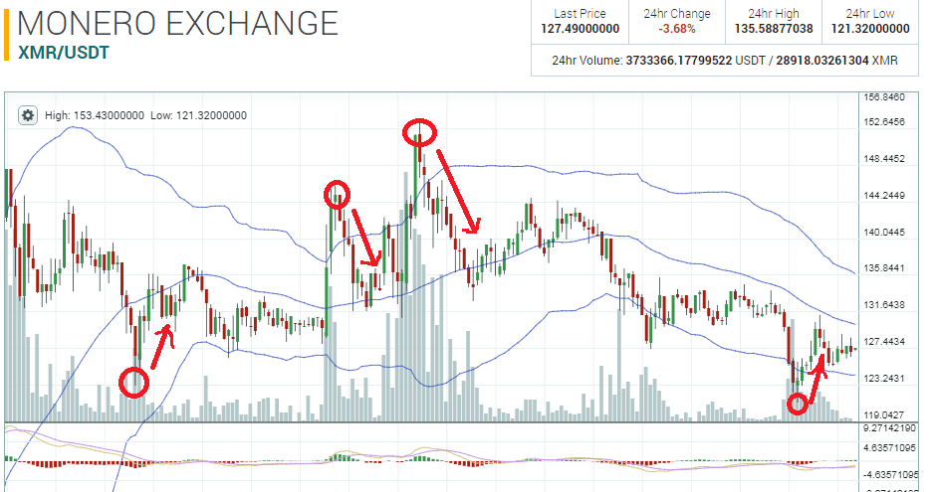
Sử dụng công cụ Bolliger Bands khi giá có xu hướng phá vỡ
Theo như hình minh họa phía trên, giá luôn có xu hướng điều chỉnh về đường trung bình SMA. Đặc biệt là khi giá đã phá vỡ dải trên hoặc dải dưới.

Slide 7
Nhận biết điều này là hết sức quan trọng. Ví dụ tại thời điểm bạn xem cặp tiền, giá cặp tiền đó đang ở có xu hướng giảm và có thể vượt ra dải boll dưới, điều lúc này bạn cần làm là dự đoán giá có thể vượt quá dải dưới đến bao nhiêu. Để dự đoán được, bạn cần kết hợp xem xét lực buy/sell tại thời điểm đó. Đặc biệt bạn cần chú ý đến giá tại boll dưới, có các cản lớn tại mức giá đó không. Nếu có cản lớn bên sell, mà lực mua ít, khả năng cao là giá sẽ tiếp tục giảm sâu. Ngược lại, nếu cản sell không lớn, nhưng sức mua lại mạnh, giá có thể không rớt qua bolliger dưới mà phải điều chỉnh thêm.
Lúc này, thông thường bạn cần đặt một lệnh mua. Chú ý:
Trước khi vào lệnh, cần xem tổng thể xu hướng giá đang là tăng (uptrend) hay giảm (downtrend).
Nên chia tổng số tiền bạn dự tính vào lệnh ra: 15% vào tại mức giá ở đường boll dưới, phần còn lại rải ra “bắt đáy” khi giá rớt xuống boll dưới.
Vậy khi nào nên bán ra? Nếu bạn đặt mua một lệnh ở boll dưới. Và như mình đã nói, giá khi vượt boll nó sẽ điều chỉnh dần về SMA ở giữa. Vậy điểm chốt lời đầu tiên chính là phần giá ở SMA. Tuy nhiên phần này bạn chỉ nên chốt 15% lúc đầu mua ở giá cao. Nếu bạn mua đc giá thấp hơn vượt quá dải dưới, hãy kiên nhẫn đợi dấu hiệu để cân nhắc xem giá có thể vượt lên dài trên không.

Slide 8
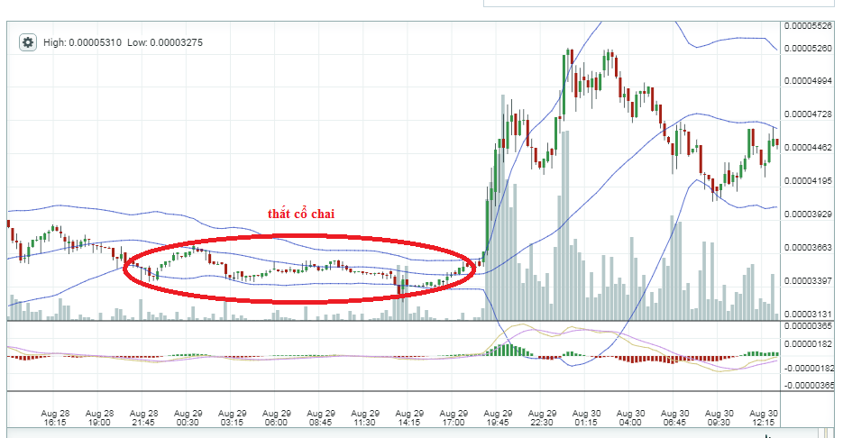
Sử dụng công cụ Bolliger Bands để báo hiệu giai đoạn sideway

Slide 9
Điều này khá thú vị. Đây là một mẹo mà nhiều bạn biết rồi, mình nghĩ vậy. Nhưng không phải ai cũng chú ý và bắt đúng thời điểm vào lệnh tốt nhất . Sideway, hay thắt cổ chai, có thể hiểu là giai đoạn mà giá cặp tiền không có sự tăng giảm quá nhiều, nó cứ “đi ngang”, biên động giá dao động nhỏ. Khi đó bollinger sẽ có đặc điểm là: 2 dải trên và dải dưới bó hẹp lại, thu hẹp khoảng cách với SMA.
Thông thường, giai đoạn này thường là giai đoạn mà “cá mập” gom hàng. Giá được khống chế (bằng cách dựng tường buy và sell), do đó không có sự thay đổi mạnh. Giai đoạn này còn được gọi là giai đoạn tích lũy. Dấu hiệu sẽ càng rõ hơn nếu giá của cặp tiền đang đạt đáy trong khoảng 1 – 2 tuần hoặc hơn (tùy vào mục tiêu của bạn là ngắn hạn, trung hạn hay dài hạn). Sau khi giai đoạn này kết thúc, giá thường có sự tăng hoặc giảm mạnh.
Để giảm thiểu rủi ro, khi nhìn thấy sideway, bạn có thể đợi dấu hiệu tăng giá (hoặc giảm) để đưa ra quyết định, cụ thể:
Có nến báo hiệu đảo chiều (búa, búa ngược…).
Có các nến tăng liên tục vượt boll trên.
Giải boll bắt đầu mở rộng.
Sức mua tăng mạnh.

